Slide 1
Medical BOT
Студент групи КНТ 119-сп
Мінаєв Стоян Геннадійович

Slide 2
Тема роботи:
Offline Лікар

Slide 3
Стек технологій
С++
QT
QML
Sqlite3
Мова програмування
Кросплатформений графічний фреймворк
Декларативна мова програмування для написання користувацького інтерфейсу
Реляційна система керування базами даних

Slide 4

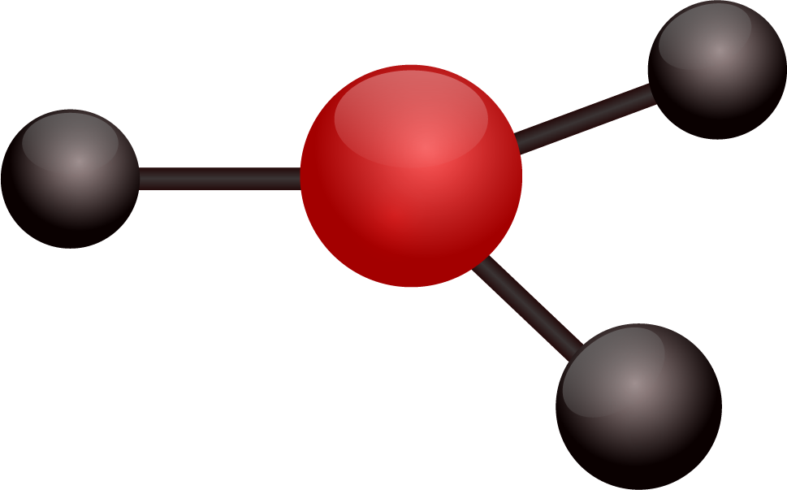
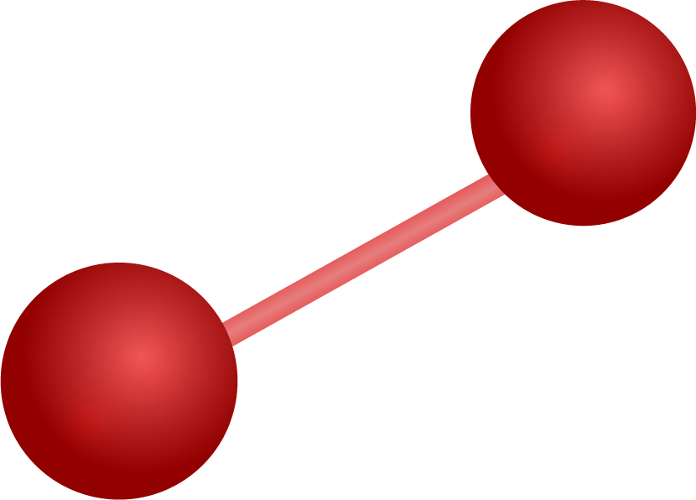
Середовище розробки
Середовищем розробки програми було обрано GNU/Linux операційну систему – Arch Linux.

Slide 5
Аналіз завдання:
Людям потрібен інструмент, у якому буде все й одразу — багатофункціональність та автоматизація.
визначення призначення бота;
визначення функціональності;
розробка скрипту-логіки;
розробка сценарію поведінки бота;
наповнення бази даних;
розробка інтерфейсу.

Slide 6
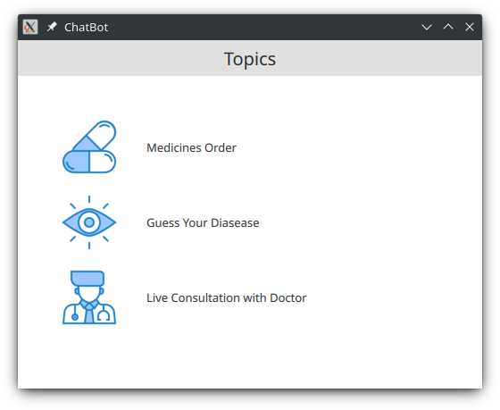
Вигляд головної форми програми

Slide 7
Переваги над аналогами
Кросплатформеність
Швидкість
Offline режим
Можливість запуску на різних платформах:
Windows, macOS, Unix-подібні ОС
Миттєва відповідь, відсутність черг
Багата база даних дозволяє працювати з ботом без доступу до Інтернету

Slide 8
Висновки:
Загалом, Medical BOT — це корисна і затребувана технологія, спрямована на полегшення взаємодії поліклінік і клієнтів.
На даний момент у чат-ботів є багато недоліків, але, будучи перспективною галуззю, вони будуть вдосконалюватися і працюватимуть краще, розширюючи свої можливості.

Slide 9
Дякуємо за увагу

